Slide 1


PRESENTACIÓN FINAL CAPSTONE
PROYECTO:
Una presentación de:
Daniel Belmar, Joaquín Mora, Vicente Vargas & Álvaro Salinas
Guillermo Pinto Fuentes:
sección 005D

Slide 2






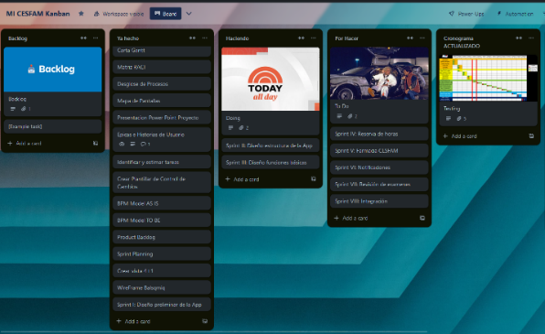
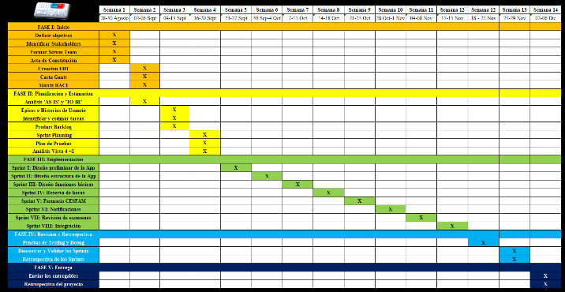
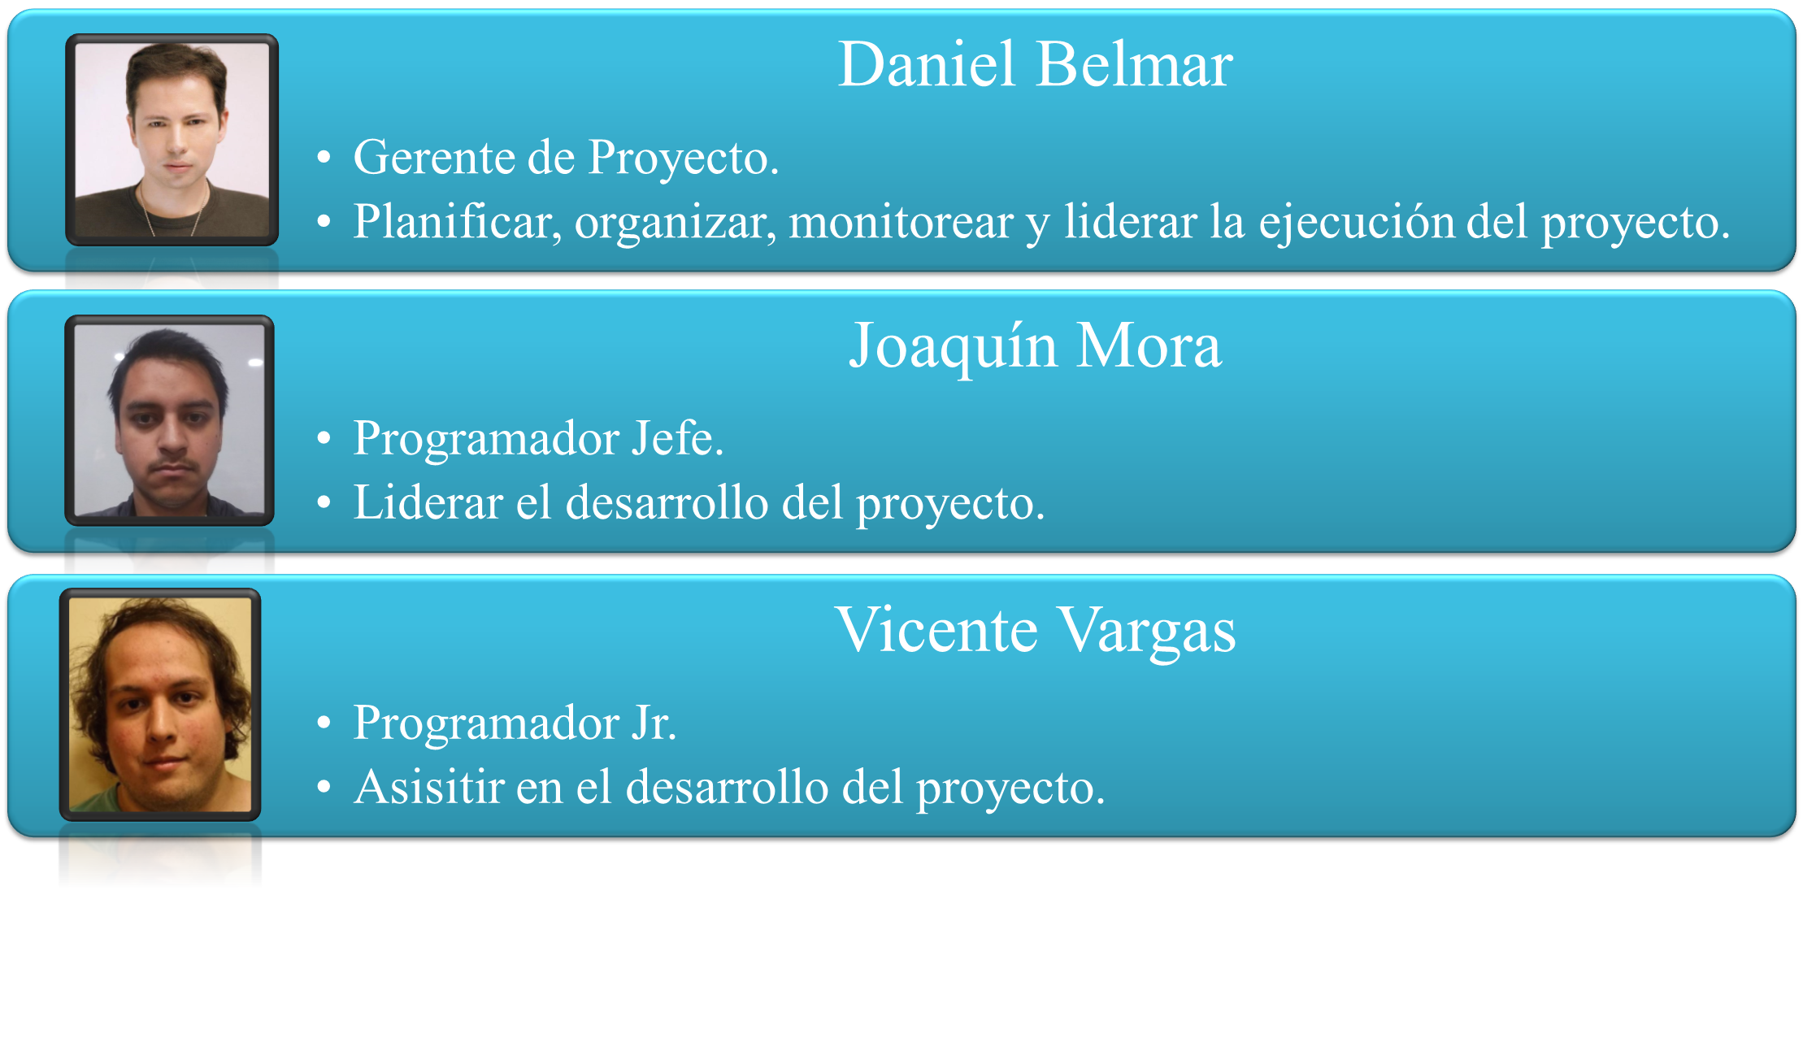
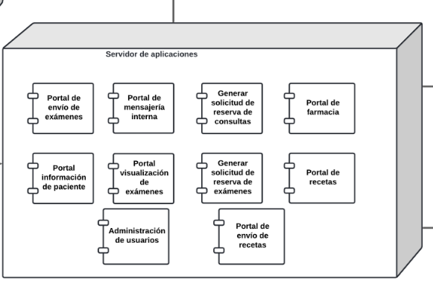
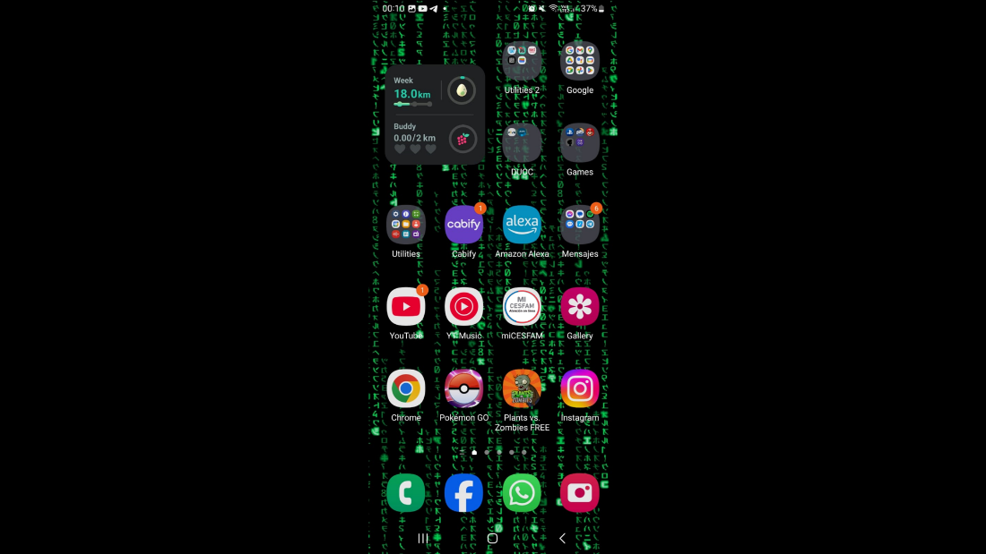
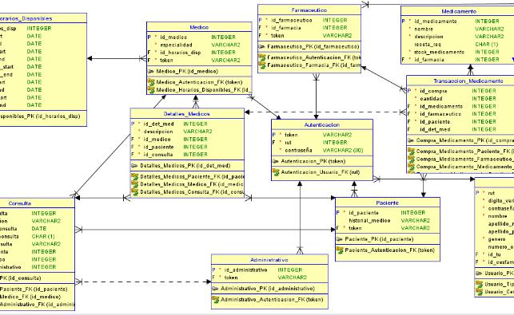




Indíce
03
04
05
06
07
08
INTEGRANTES DEL PROYECTO
DESCRIPCIÓN DEL PROYECTO
OBJETIVOS
ALCANCE DEL PROYECTO
METODOLOGÍA DE TRABAJO
CRONOGRAMA
09
10
11
12
13
14
ARQUITECTURA DE SOFTWARE
MODELO DE DATOS
TECNOLOGÍAS UTILIZADAS
OBSTÁCULOS DESARROLLO
RESULTADOS OBTENIDOS
DEMO DE
“Mi CESFAM”

Slide 3

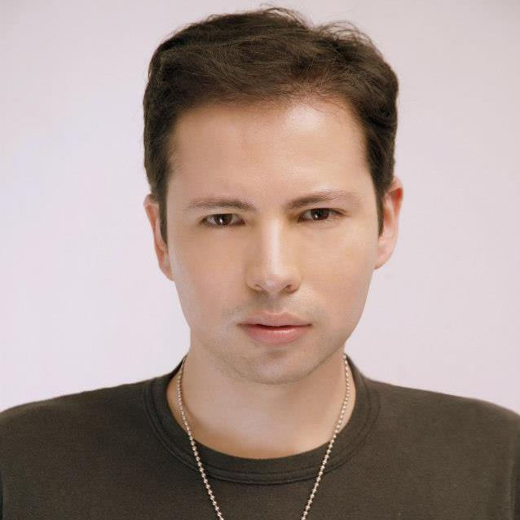
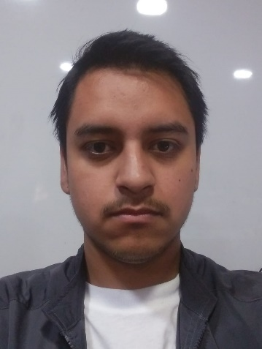
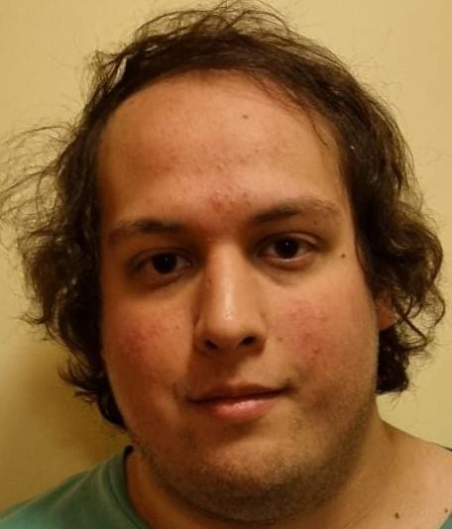
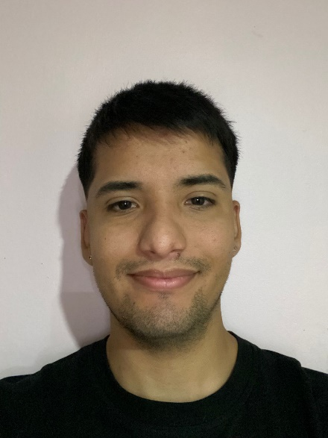
Integrantes
del Proyecto
Daniel Belmar
Gerente de Proyecto.
Planificar, organizar, monitorear y liderar la ejecución del proyecto.
Joaquín Mora
Documentador.
Supervisar el desarrollo de la documentación.
Vicente Vargas
Programador Jr / Experto DBA
Construir, implementar y mantener el modelo de Base de Datos.
Álvaro Salinas
Programador Jefe.
Liderar el desarrollo de la aplicación.
3

Slide 4








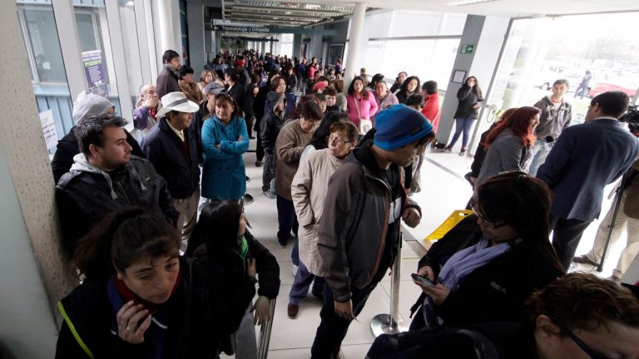


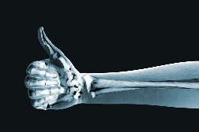
Descripción
del Proyecto
El Problema
La Solución
CESFAM
CEntro de Salud FAMiliar
Brindar atenciones básicas de salud
Centrándose en la Medicina Preventiva.
Reducir Tiempos de Espera
Optimizar Procesos
¡Menos Burocracia!
…Herramientas TI…
…Obsoletas…
FUNCIONES
I Dificultad Reservar Horas Manual
I Reserva de consultas médicas.
II Largas … ¡Filas!
II Reserva cruzada de horas.
III Falta Comunicación Pacientes
III Reserva y ‘canje’ de medicamentos en la Farmacia del Cesfam.
IV Envío de notificaciones de exámenes regulares.
V Revisión de exámenes médicos
por medio de la App.
4

Slide 5




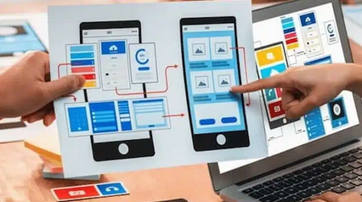

Objetivos
del Proyecto
OBJETIVO
GENERAL:
Desarrollar una App Móvil para los CESFAM que incluya una serie de funcionalidades que mejoren tanto la eficiencia de la gestión de estos centros médicos, como la experiencia de atención de sus respectivos pacientes.
OBJETIVOS SECUNDARIOS
Desarrollar una aplicación móvil con múltiples funcionalidades.
Implementar un almacenamiento seguro y eficiente de texto, imágenes y metadatos.
Diseñar una interfaz de usuario intuitiva y amigable.
Integrar en forma vertical una serie de procesos que actualmente se encuentran aislados..
5

Slide 6
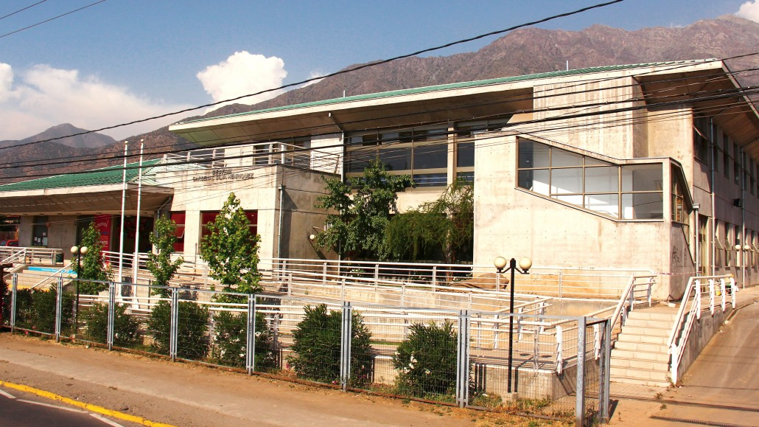
Alcance
del Proyecto
ALCANCE INICIAL
LIMITACIONES DEL PROYECTO
El proyecto “MI CESFAM” busca desarrollar una aplicación para dispositivos Android e IOS, que será utilizado en el CESFAM Cardenal Silva Henríquez ubicado en Peñalolén.
Plazo = 3 Meses
Presupuesto = 23 Millones
ENTREGABLES
I Código fuente de la App ‘MI CESFAM, tanto en sus versiones para los sistemas Android como para iOS.
II Puesta en línea de la Google Firebase asociada.
III App subida y lista para ser descargada tanto en la App Store como en Google Play.
Base de datos con características gratuitas limitadas.
Escalabilidad a más centros/ubicaciones.
Tiempo de desarrollo y pruebas a fondo.
Recursos/fondos insuficientes para funciones.
6

Slide 7
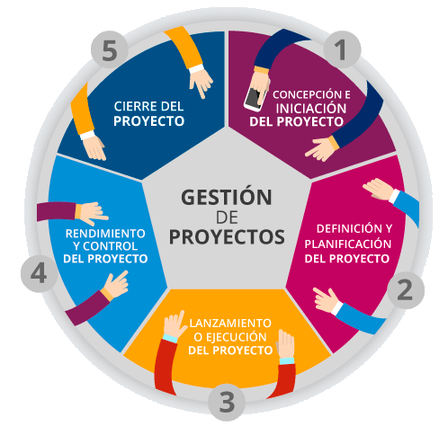
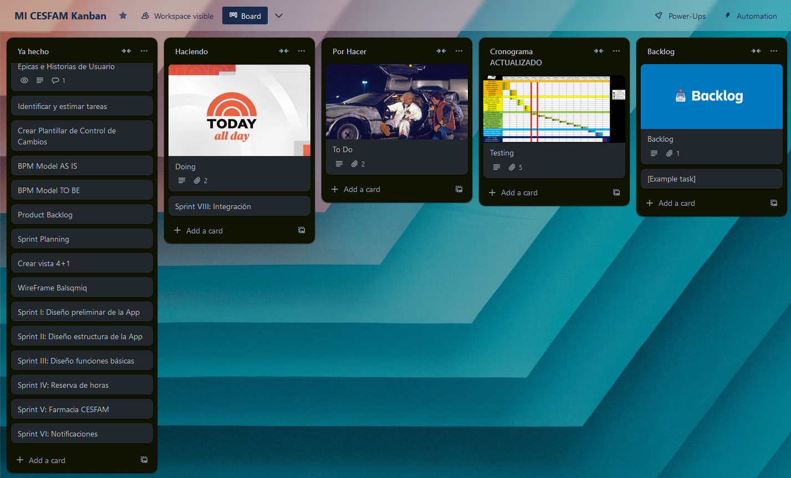
Metodología de Trabajo
METODOLOGÍA HÍBRIDA
METODOLOGÍA TRADICIONAL
METODOLOGÍA ÁGIL
Presupuesto y plazo definidos.
Proyecto ejecutado a lo largo de CINCO fases.
Se utilizó en las Fases Asociadas a la gestión.
Con el objetivo de tener flexibilidad en las iteraciones.
Se utilizó en la Fase de Desarrollo.
Weekly Meeting y Tablero Kanban.
7

Slide 8
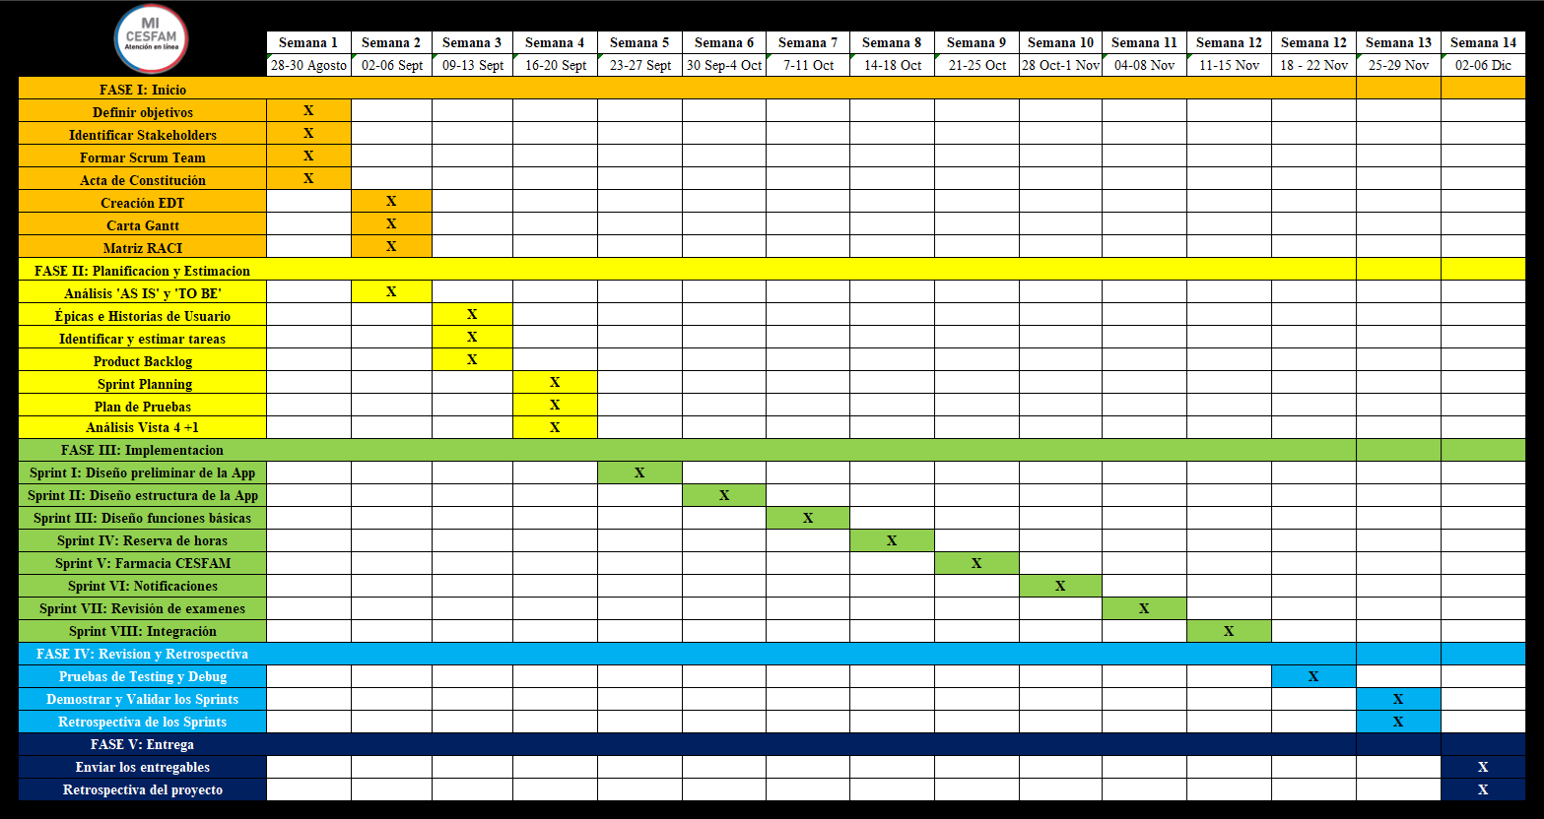
Cronograma
8

Slide 9
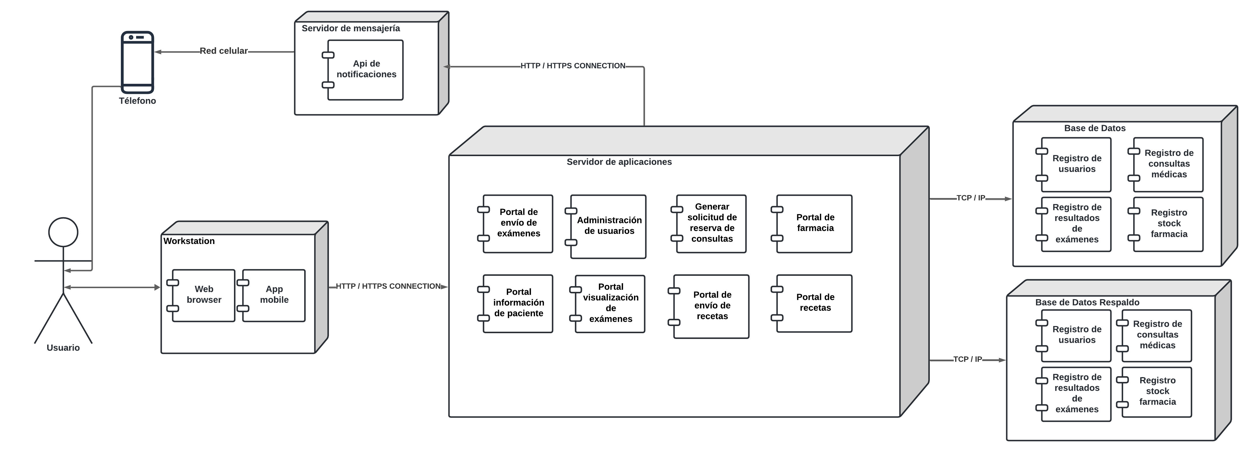
Arquitectura de Software
9

Slide 10
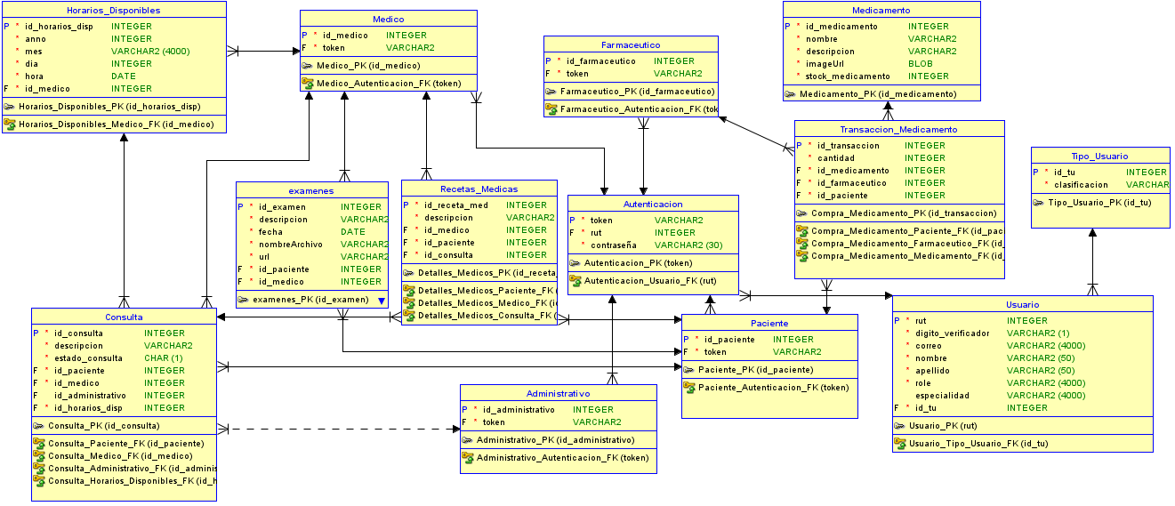
Modelo
de Datos
10

Slide 11

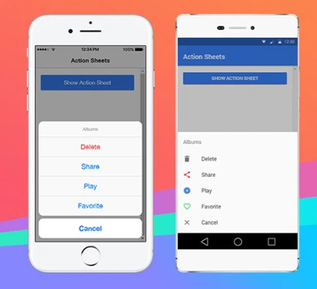


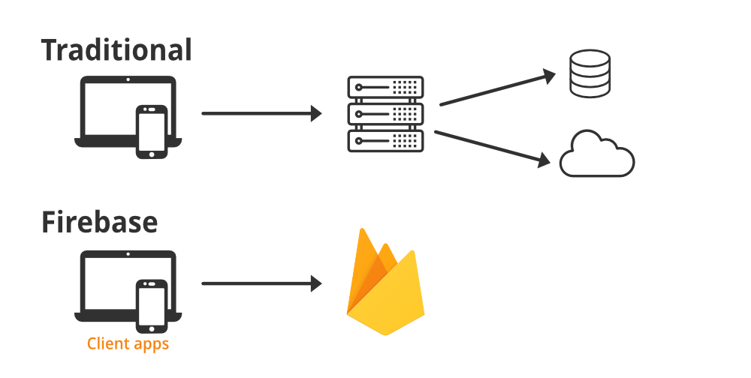

Tecnologías
Utilizadas
La App se va a desarrollar utilizando el Framework:
Por su Compatibilidad y Facilidad para programar en iOS y Android en Simultánea.
Para que la información del proyecto quede registrada en forma PERSISTENTE decidimos usar…
Utilizar funciones PREDISEÑADAS,
tales como la autenticación de usuario.
Visual Studio Code: Aplicación de programación compatible con varios modelos, lenguajes y tecnologías.
11

Slide 12





Obstáculos
Desarrollo
A lo largo del desarrollo de la App ‘Mi CESFAM’, se presentaron las siguientes dificultades:
Falta de CLARIDAD inicial en torno a las FUNCIONALIDADES del proyecto.
Un RETRASO en el cumplimiento del CRONOGRAMA.
Necesidad de ESTUDIAR en mayor profundidad ciertas TECNOLOGÍAS.
INCOMPATIBILIDAD de VERSIONES.
12

Slide 13

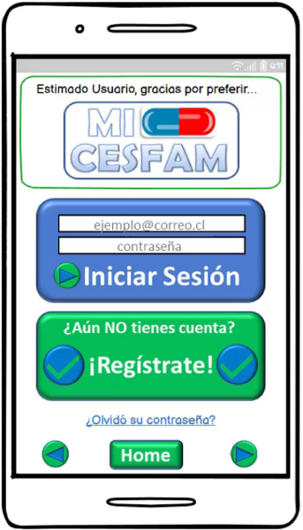

Resultados
Obtenidos
La App se DESARROLLÓ cumpliendo con los requisitos FUNCIONALES y NO FUNCIONALES.
Efectivamente ejecutamos el PROYECTO dentro de los PLAZOS y COSTOS definidos.
Las TECNOLOGÍAS planteadas resultaron ÚTILES, SIN necesidad de ser cambiadas.
MI CESFAM está LISTO para ser implementado en una FASE BETA.
13

Slide 14

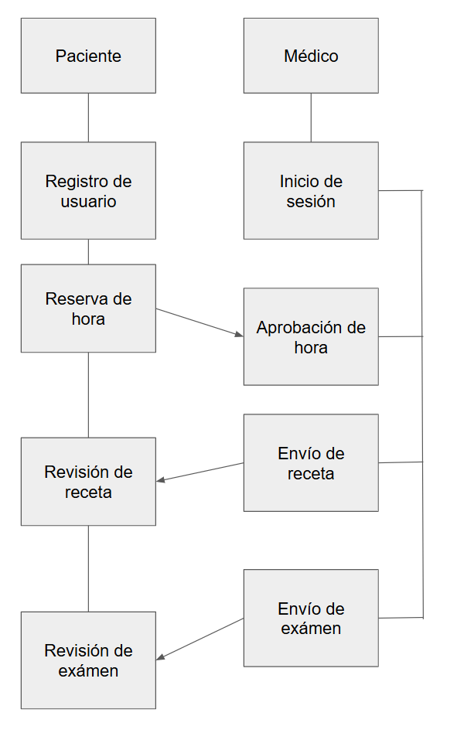
Demo del
Proyecto
14

Slide 15
FIN
Respetable Comisión:
¡Quedamos atentos a sus preguntas!

Slide 16
14

Slide 17
